Slide 1
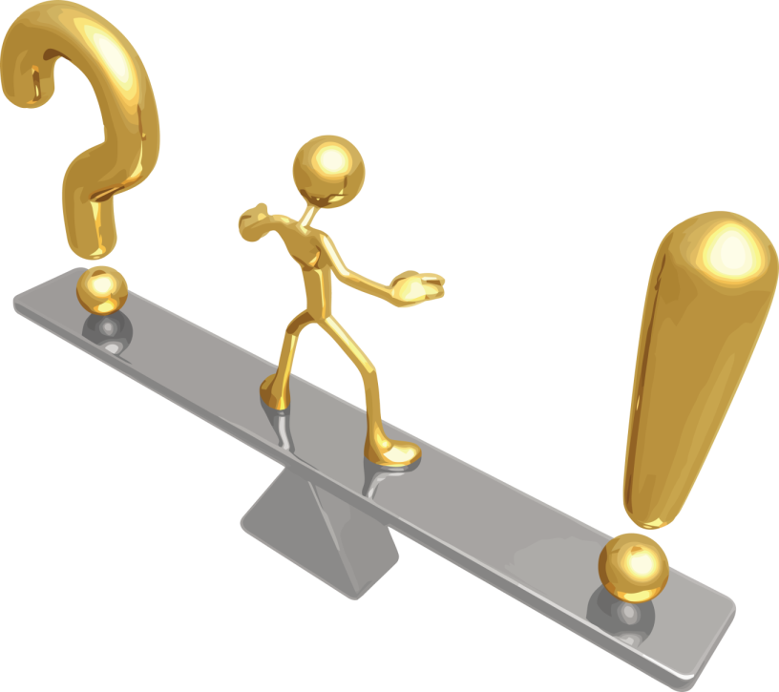
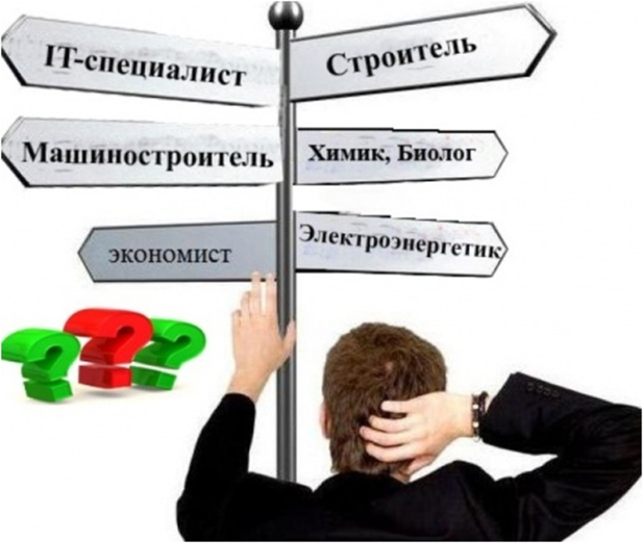
Классный час
Навстречу собственной судьбе

Slide 2
Нужно любить то, что делаешь, и тогда труд – даже самый грубый – возвышается до творчества.
Максим Горький

Slide 3
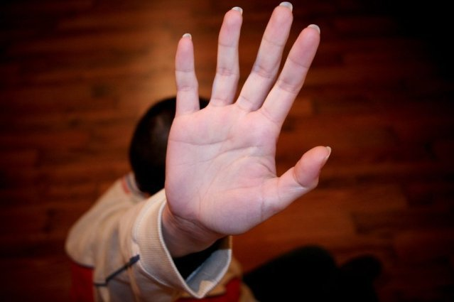
Буква “М” по-голландски означает – “человек”. А если перевернуть – латинская “W”, что означает “work” - “работа”. Человек и работа.

Slide 4
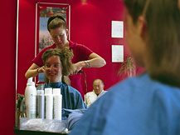
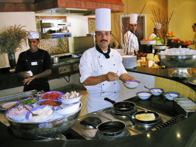
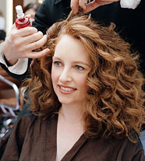
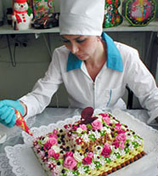
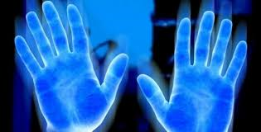
РУКА СУДЬБЫ

Slide 5
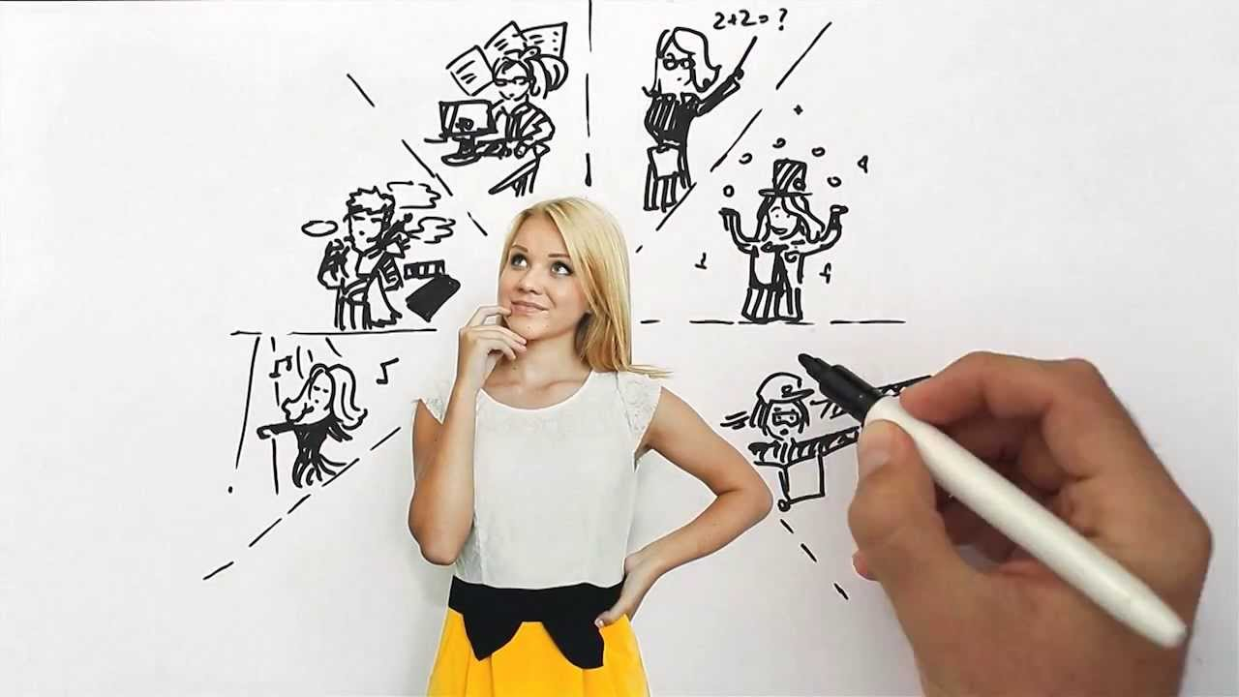
Упражнение «Лучший мотив»

Slide 6
будущая работа должна быть в радость, а не в тягость
«Хочу»

Slide 7
вы должны обладать набором профессионально важных для этой работы качеств: интеллектуальных, физических, психологических
«Могу»

Slide 8
эта профессия должна пользоваться спросом на рынке труда
«Надо»

Slide 9
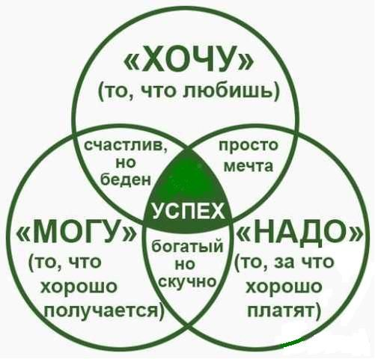
«хочу»
наши цели, жизненные планы - реальные, конкретные, позитивные.
наши таланты, способности, возможности.
профессии, которые нужны на рынке труда именно сейчас.
«могу»
«надо»

Slide 13
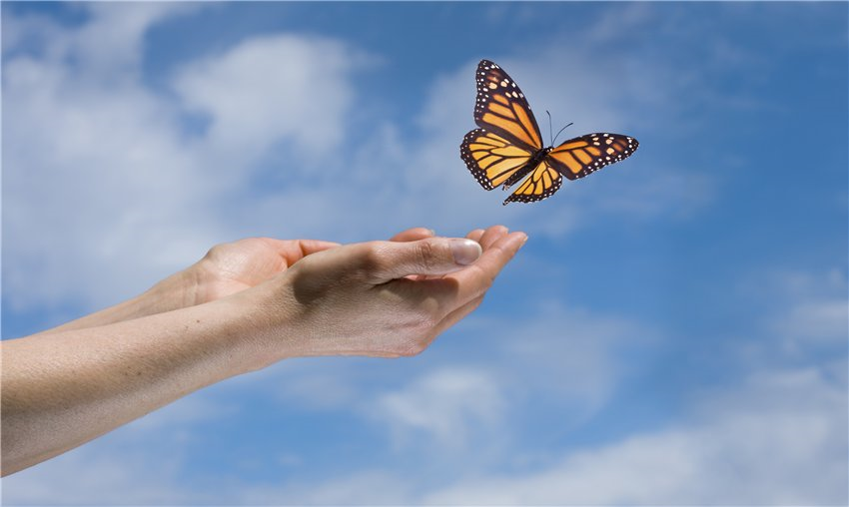
Всё в ваших руках!

